Slide 1
魔方机器人
陈杰

Slide 2
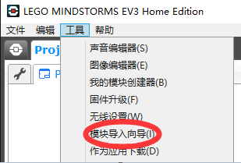
导入程序步骤
启动乐高MINDSTORMS EV3软件并创建一个新的空项目文件。
选择“工具”菜单下的“模块导入向导”

Slide 3
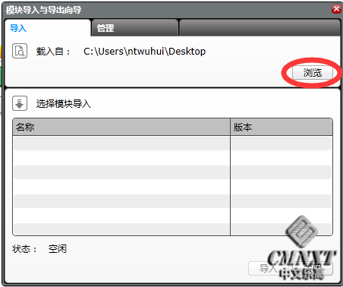
在模块导入与导出向导对话框中，选择“浏览”按钮

Slide 4
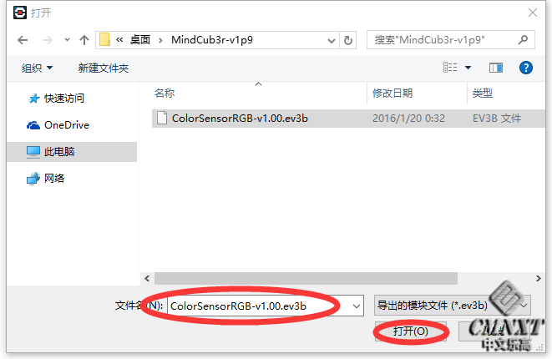
在计算机中找到文件ColorSensorRGB-v1.00.ev3b并打开它

Slide 5
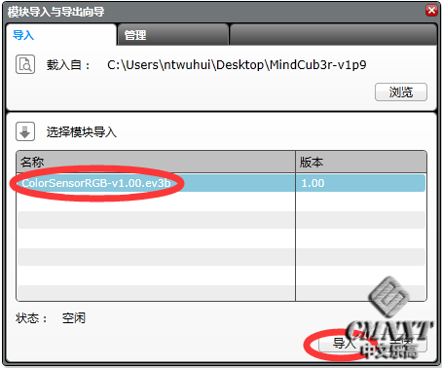
从选择模块导入列表中选择ColorSensorRGB-v1.00.ev3b，然后选择导入按钮
为完成安装，关闭对话框并退出乐高MINDSTORMS EV3软件

Slide 6
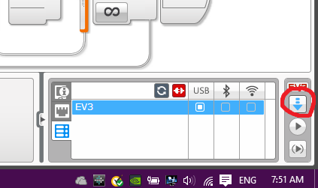
对压缩包MindCub3r-Ed-v2p1.zip进行解压
解压后文件夹包含:MindCub3r-Ed-v2p1主程序、可执行程序mc3solver-v2p1.rtf、安装文件InstallMC3-v2p1.rbf
开启LEGO MINDSTORMS EV3 软件，选择 文件 菜单，然后 打开项目。
找到项目文件MindCub3r-Ed-v2p1.ev3 并打开
下载 MindCub3r 程序到EV3中 (但不要运行它)

Slide 7
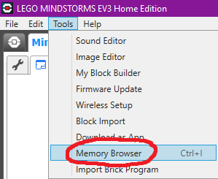
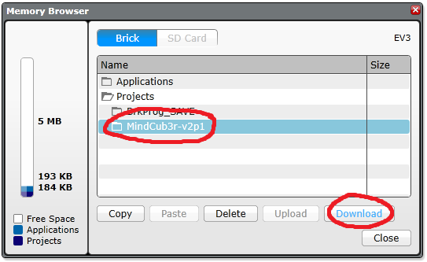
选择“工具”菜单并打开“内存浏览器”
选择“程序块”，在项目文件夹中找到并选择MindCub3r-Ed-v2p1
点击下载

Slide 8
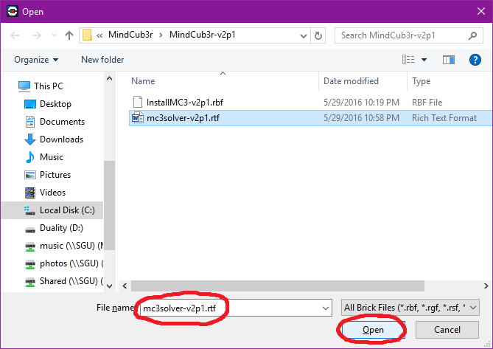
在计算机中找到 MindCub3r-v2p1.zip 或 MindCub3r-Ed-v2p1.zip 解压后的文件。选择 mc3solver-v2p1.rtf , 打开并下载程序到EV3中

Slide 9
从内存浏览器中再次选择“下载”

Slide 10
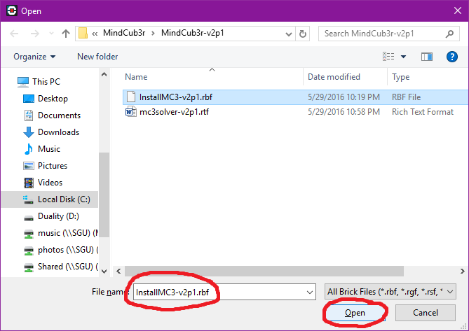
在计算机中找到 MindCub3r-v2p1.zip 或 MindCub3r-Ed-v2p1.zip 解压后的文件。选择 InstallMC3-v2p1.rbf， 打开并下载文件到EV3中
完成以上步骤之后关闭内存浏览器对话框

Slide 11
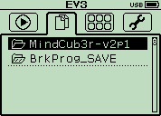
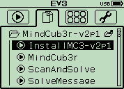
安装MC3 Solver应用
通过按EV3上的右移按钮到“文件导航”屏幕。
选择MindCub3r-Ed-v2p1文件夹并按下中间的按钮打开它
使用向下按钮选择InstallMC3-v2p1并按下中间按钮执行它。
EV3将会发出“哔”的一声

Slide 12
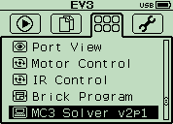
“MC3 Solver v2p1”应用程序将会安装在“程序块应用”屏幕内
关闭EV3程序块并确认所有文件均已保存在闪存内，然后再次打开它，MindCub3r 现在准备完毕

Slide 13
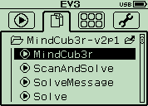
从EV3的“程序块应用”下面执行"MC3 Solver v2p1"应用程序，
启动mc3solver-v2p1.rtf可执行程序
在每次打开EV3时，这个程序仅需要执行一次，然后程序会一直在后台持续运行，直到EV3被关闭
从“最近运行”或者“文件导航”屏幕下面运行MindCub3r应用程序，首次运行从 文件导航 下执行

Slide 14
操作说明
程序首先重置扫描臂（握住颜色传感器）的位置，然后重置倾斜臂。如果转盘开始旋转或两个臂不按此顺序移动，请仔细检查电缆是否已连接到EV3上的正确端口，如构建说明中的颜色编码所示。在此期间，EV3按钮呈红色闪烁。 然后程序连接到下载到EV3的mc3solver-v2p1.rtf程序。如果找到该程序，EV3会发出一声短促的哔声并继续。如果解算器程序未运行，则按钮将继续闪烁红色，并且EV3屏幕上将显示消息“查找解算器”。如果发生这种情况，请检查“mc3solver-v2p1.rtf”程序是否已下载到EV3上的MindCub3r-v2p1或MindCub3r-Ed-v2p1项目文件夹，并且已安装“MC3 Solver v2p1”应用程序并运行一次。 当MindCub3r准备启动时，EV3按钮变为橙色，屏幕上显示消息“Insert cube ...”。

Slide 15
操作说明
用手指轻轻转动每个方向的转盘，使其轻微移动，因为在连接电机的齿轮中“游隙”。 如有必要，调整电机的位置，使每个方向的游隙平等。 使用EV3上的左右按钮执行此操作。 短按可使电机轻微推动。 按住按钮可以更快地移动更大的角度。
将一个魔方放入转盘托盘，MindCub3r将开始扫描并解决多维数据集。 如果最初无法确定颜色，MindCub3r可能会扫描立方体三次。 如果扫描的颜色不能产生有效模式，MindCub3r将在第三次尝试后停止并在EV3显示屏上显示“扫描错误”消息。 如果发生这种情况，可能会有许多可能的原因。 请参阅故障排除部分。

Slide 16
操作说明
MindCub3r可以直接将立方体解析为模式或加扰它。 在插入立方体之前，使用EV3上的向上和向下按钮选择特定模式，“全部”依次创建每个模式或“随机”以使MindCub3r正常解决并偶尔生成随机模式。 选择“Scramble”将使MindCub3r在不扫描的情况下对多维数据集进行加扰。 如果在MindCub3r准备就绪之前存在一个立方体，则按钮将保持红色并显示消息“删除多维数据集...”以便您删除多维数据集。 如果这种情况发生，即使没有立方体，或者MindCub3r在插入时没有开始扫描立方体，请检查红外或超声波和颜色传感器的电缆是否连接到EV3上的正确端口，如图所示 通过构建说明中的颜色编码。

Slide 17
故障排除提示
一般情况
MindCub3r主页变体的视频显示了原型。 在发布构建指令之前，扫描臂支持已得到改进，因此如果您的MindCub3r看起来不像视频，请不要担心。 MindCub3r还有很多其他人在这个播放列表中构建的视频

Slide 18
故障排除提示
翻转
如果MindCub3r无法正确倾斜立方体，则以下提示可能会有所帮助：
检查倾斜臂是否完全按照构建说明中的说明进行构建。 特别是，仔细检查将倾斜臂连接到倾斜马达的杆的灰色连接器和栓钉的位置。

Slide 19
故障排除提示
扫描
MindCub3r旨在与Rubik's品牌的官方Rubik's Cube合作。 但是，它应该适用于大多数立方体，前提是一组贴纸为白色，其他贴纸为不同颜色。 它经过优化，适用于白色，黄色，红色，橙色，绿色和蓝色贴纸。
注意：具有非常明亮，鲜艳，“荧光”贴纸的立方体可能无法可靠扫描，因为LEGO颜色传感器可以返回与我们看起来不同的颜色的类似值。 如果其他提示都没有帮助，并且您认为这可能是一个问题，请考虑用更传统的颜色替换贴纸或尝试替代的立方体。
具有白色塑料体的立方体可能不太可靠地扫描具有黑体的那些但是如果没有其他问题则可以合理地工作。

Slide 20
故障排除提示
标准立方体沿每个边缘约57mm。 MindCub3r可以使用这个尺寸的立方体最可靠地工作，尽管只是稍微更大或更小的立方体可以工作。 众所周知，可以解决一些小至55毫米但不是全部的立方体。
确保EV3上安装了乐高的EV3固件的最新版本。
确保安装了最新版本的MindCub3r软件。
检查扫描臂是否完全按照构建说明中的说明进行构建。 诸如如何连接扫描臂两侧的黑色5孔光束之间的微小差异可以改变扫描期间颜色传感器的位置，甚至可以阻塞扫描臂，使其在扫描期间停止。 特别是，如果颜色传感器看起来好像是在立方体的边缘上，或者在扫描角落或边缘时太靠近中间，请再次检查构建说明。

Slide 21
故障排除提示
即使立方体在扫描期间每次都倾向于倾斜，也可能是立方体被推得太远而不能影响其在颜色传感器下方的位置。 检查倾斜臂是否完全按照构建说明中的说明进行构建。 特别是，仔细检查将倾斜臂连接到倾斜马达的杆的灰色连接器和栓钉的位置。
如果EV3位于距离转盘太远的一个孔中，则转盘的一角可能会卡在屏幕的边缘，导致它在转盘旋转时“跳”一点。 检查EV3的位置是否与构建说明中的位置完全相同。

Slide 22
故障排除提示
如此处所述，确保在插入立方体之前仔细对齐转盘。 这是确保在扫描期间立方体正确地定位在颜色传感器下方所必需的。
使用新的或充满电的电池，因为电池电量不足会影响扫描臂的复位位置。
在昏暗的光线条件下尝试扫描，因为颜色传感器在明亮的灯光下会变得饱和。
尝试弯曲将颜色传感器连接到EV3的电缆，使其最自然的方向（必要时更换两端）和扫描臂底部的夹子，以尽量减少电缆施加在颜色位置的任何力 扫描期间的传感器。

